Slide 1
7 «А» класс
2011-2022 гг.

Slide 2
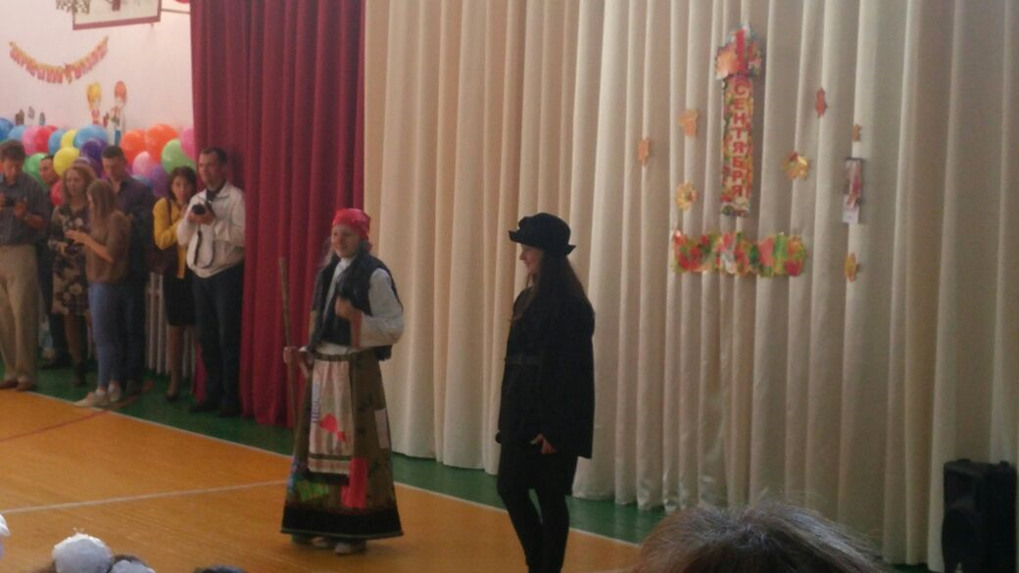
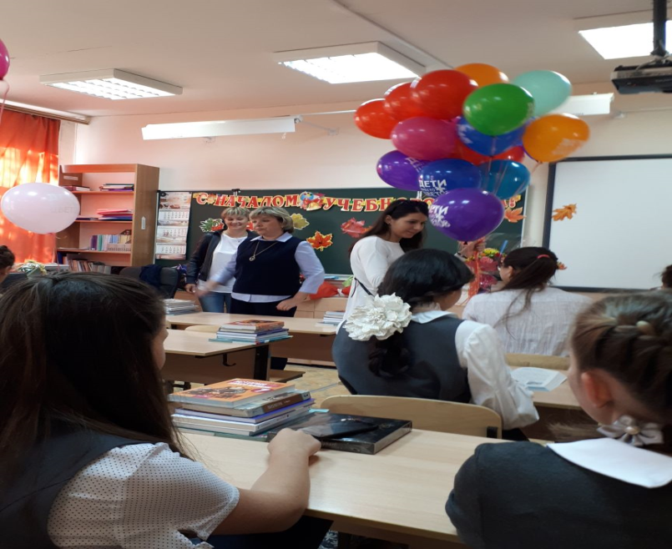
1сентября 2017-2018 уч. года

Slide 3
Участники и призёры школьного этапа олимпиад
Предмет | Фамилия имя | Статус
Английский | Мельников Влад | призёр
 | Тельминова Вика | призёр
 | Куранда Кристина | призёр 3е место
 | Глебова Катя | призёр
Биология | Копысова Даша | Победитель 1ое место
 | Тельминова Вика | призёр3е место
История | Тельминова Вика | Победитель 1ое место
 | Копысова Даша | Призёр 3е место
 | Потапова Соня | Призёр
Литература | Тельминова Вика | Победитель 1ое место
Обществознание | Глебова Катя | Призёр
 | Куранда Кристина | Призёр 3е место
 | Тельминова Вика | Призёр
Русский язык | Глебова Катя | Призёр 2ое место
 | Егоров Никита | Призёр
 | Копысова Даша | Призёр
 | Куранда Кристина | Призёр 3е место
 | Тельминова Вика | Победитель 1ое место
Физическая культура | Глебова Катя | Призёр 2ое место

Slide 4
Муниципальный этап предметных олимпиад Наша гордость
Предмет | Фамилия Имя | Статус
Английский | Тельминова Вика | Призёр
 | Куранда Кристина | Победитель
Русский язык | Тельминова Вика | Призёр
 | Куранда Кристина | Призер
Немецкий | Потапова Соня | Призёр
Обществознание | Куранда Кристина | Призёр
 | Тельминова Вика | Победитель
Литература | Глебова Катя | Призёр
 | Тельминова Вика | Победитель
Физическая культура | Глебова Катя | Победитель

Slide 5
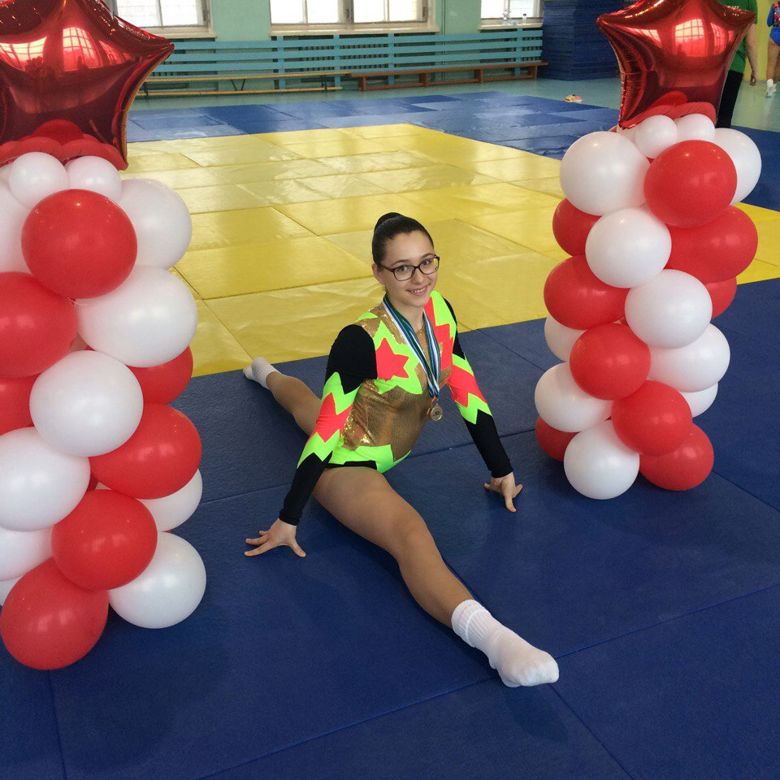
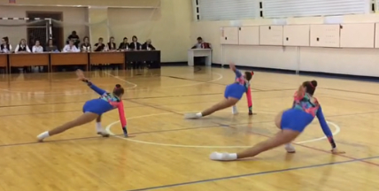
Наша гордость
Катя Глебова
Участвовала во многочисленных городских и областных соревнованиях по спортивной аэробике. Обладательница большого количества грамот, медалей и других наград.

Slide 6
Наша гордость Игорь Сухенко
Участник районных и городских соревнований по плаванию.
На его счету многочисленные победы, медали и грамоты - их количество постоянно пополняется.

Slide 7
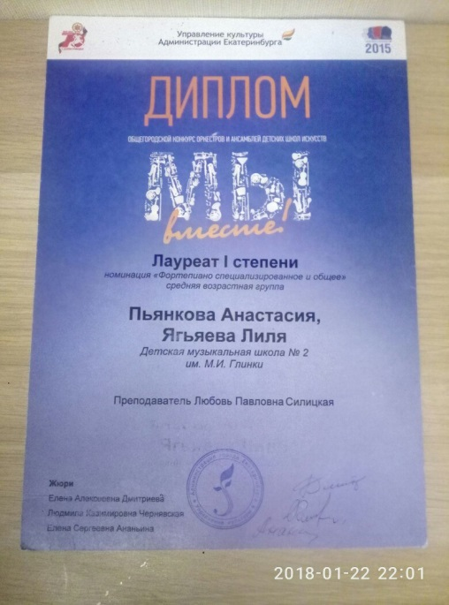
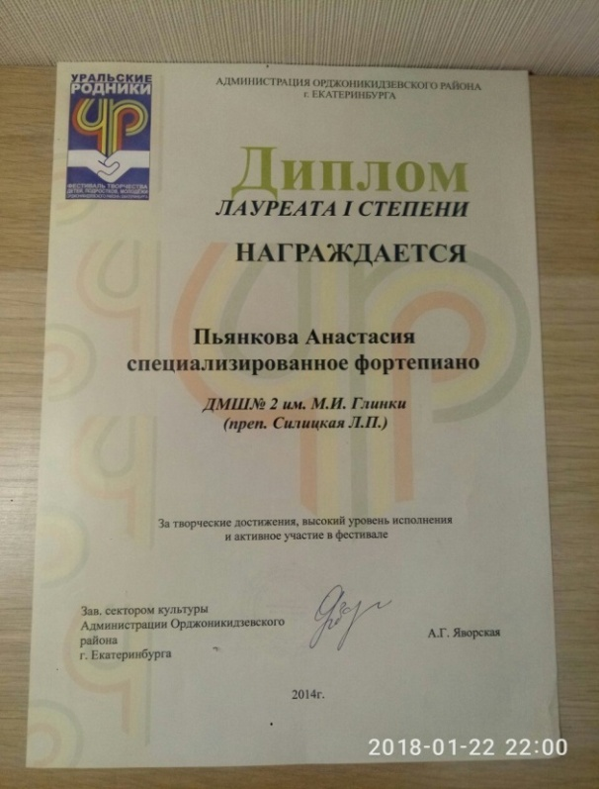
Наша гордость Настя Пьянкова
Участвовала в районных, городских и международных конкурсах по фортепиано и вокалу, а во всероссийской олимпиаде по сольфеджио и заняла 1 место.

Slide 8
Наша гордость Никита Доронин
Участвовал в соревнованиях волейболу. Имеет почетные грамоты, дипломы и медали.

Slide 9
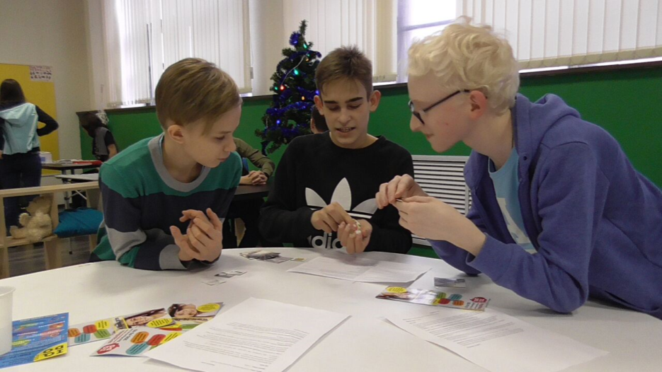
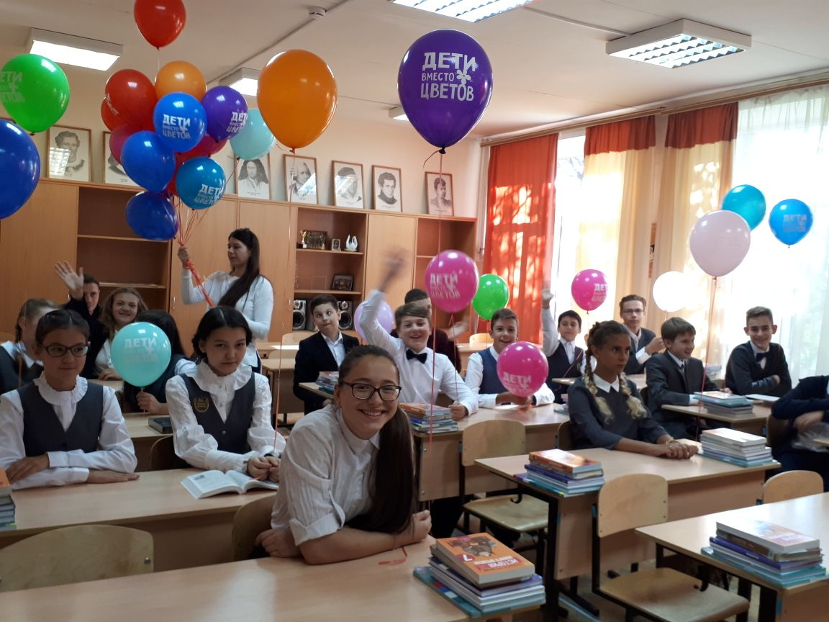
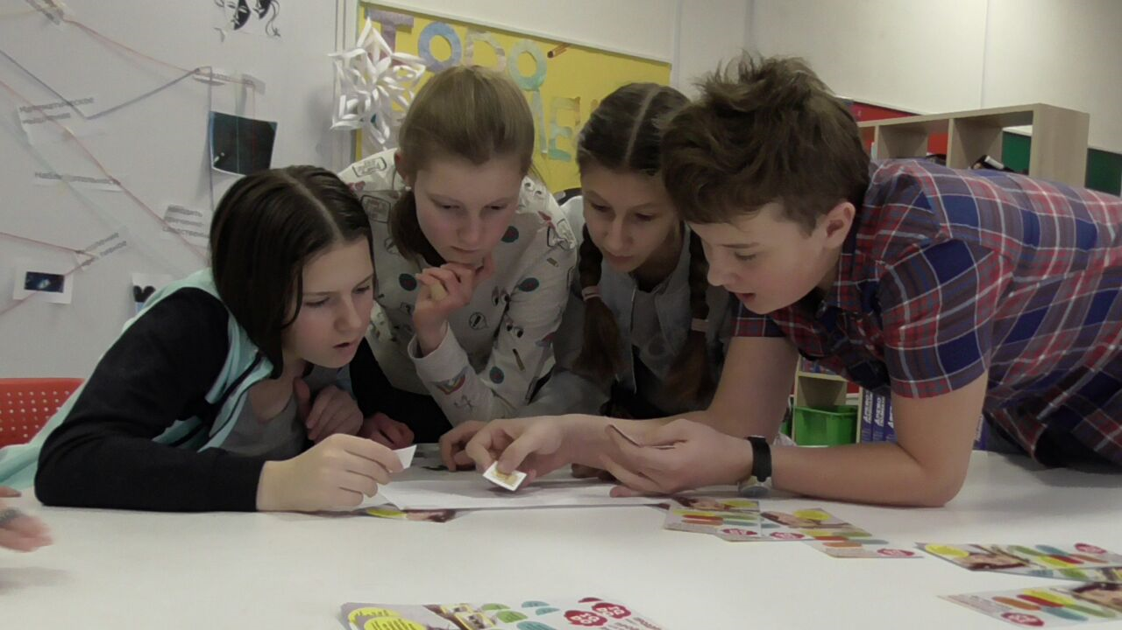
Мы любим проводить время вместе

Slide 10
У нас все впереди
Мы вместе!
Смелее вперед!
Все у Нас получится!

Slide 11
Спасибо за внимание.

